Slide 1
Agenda

Slide 2
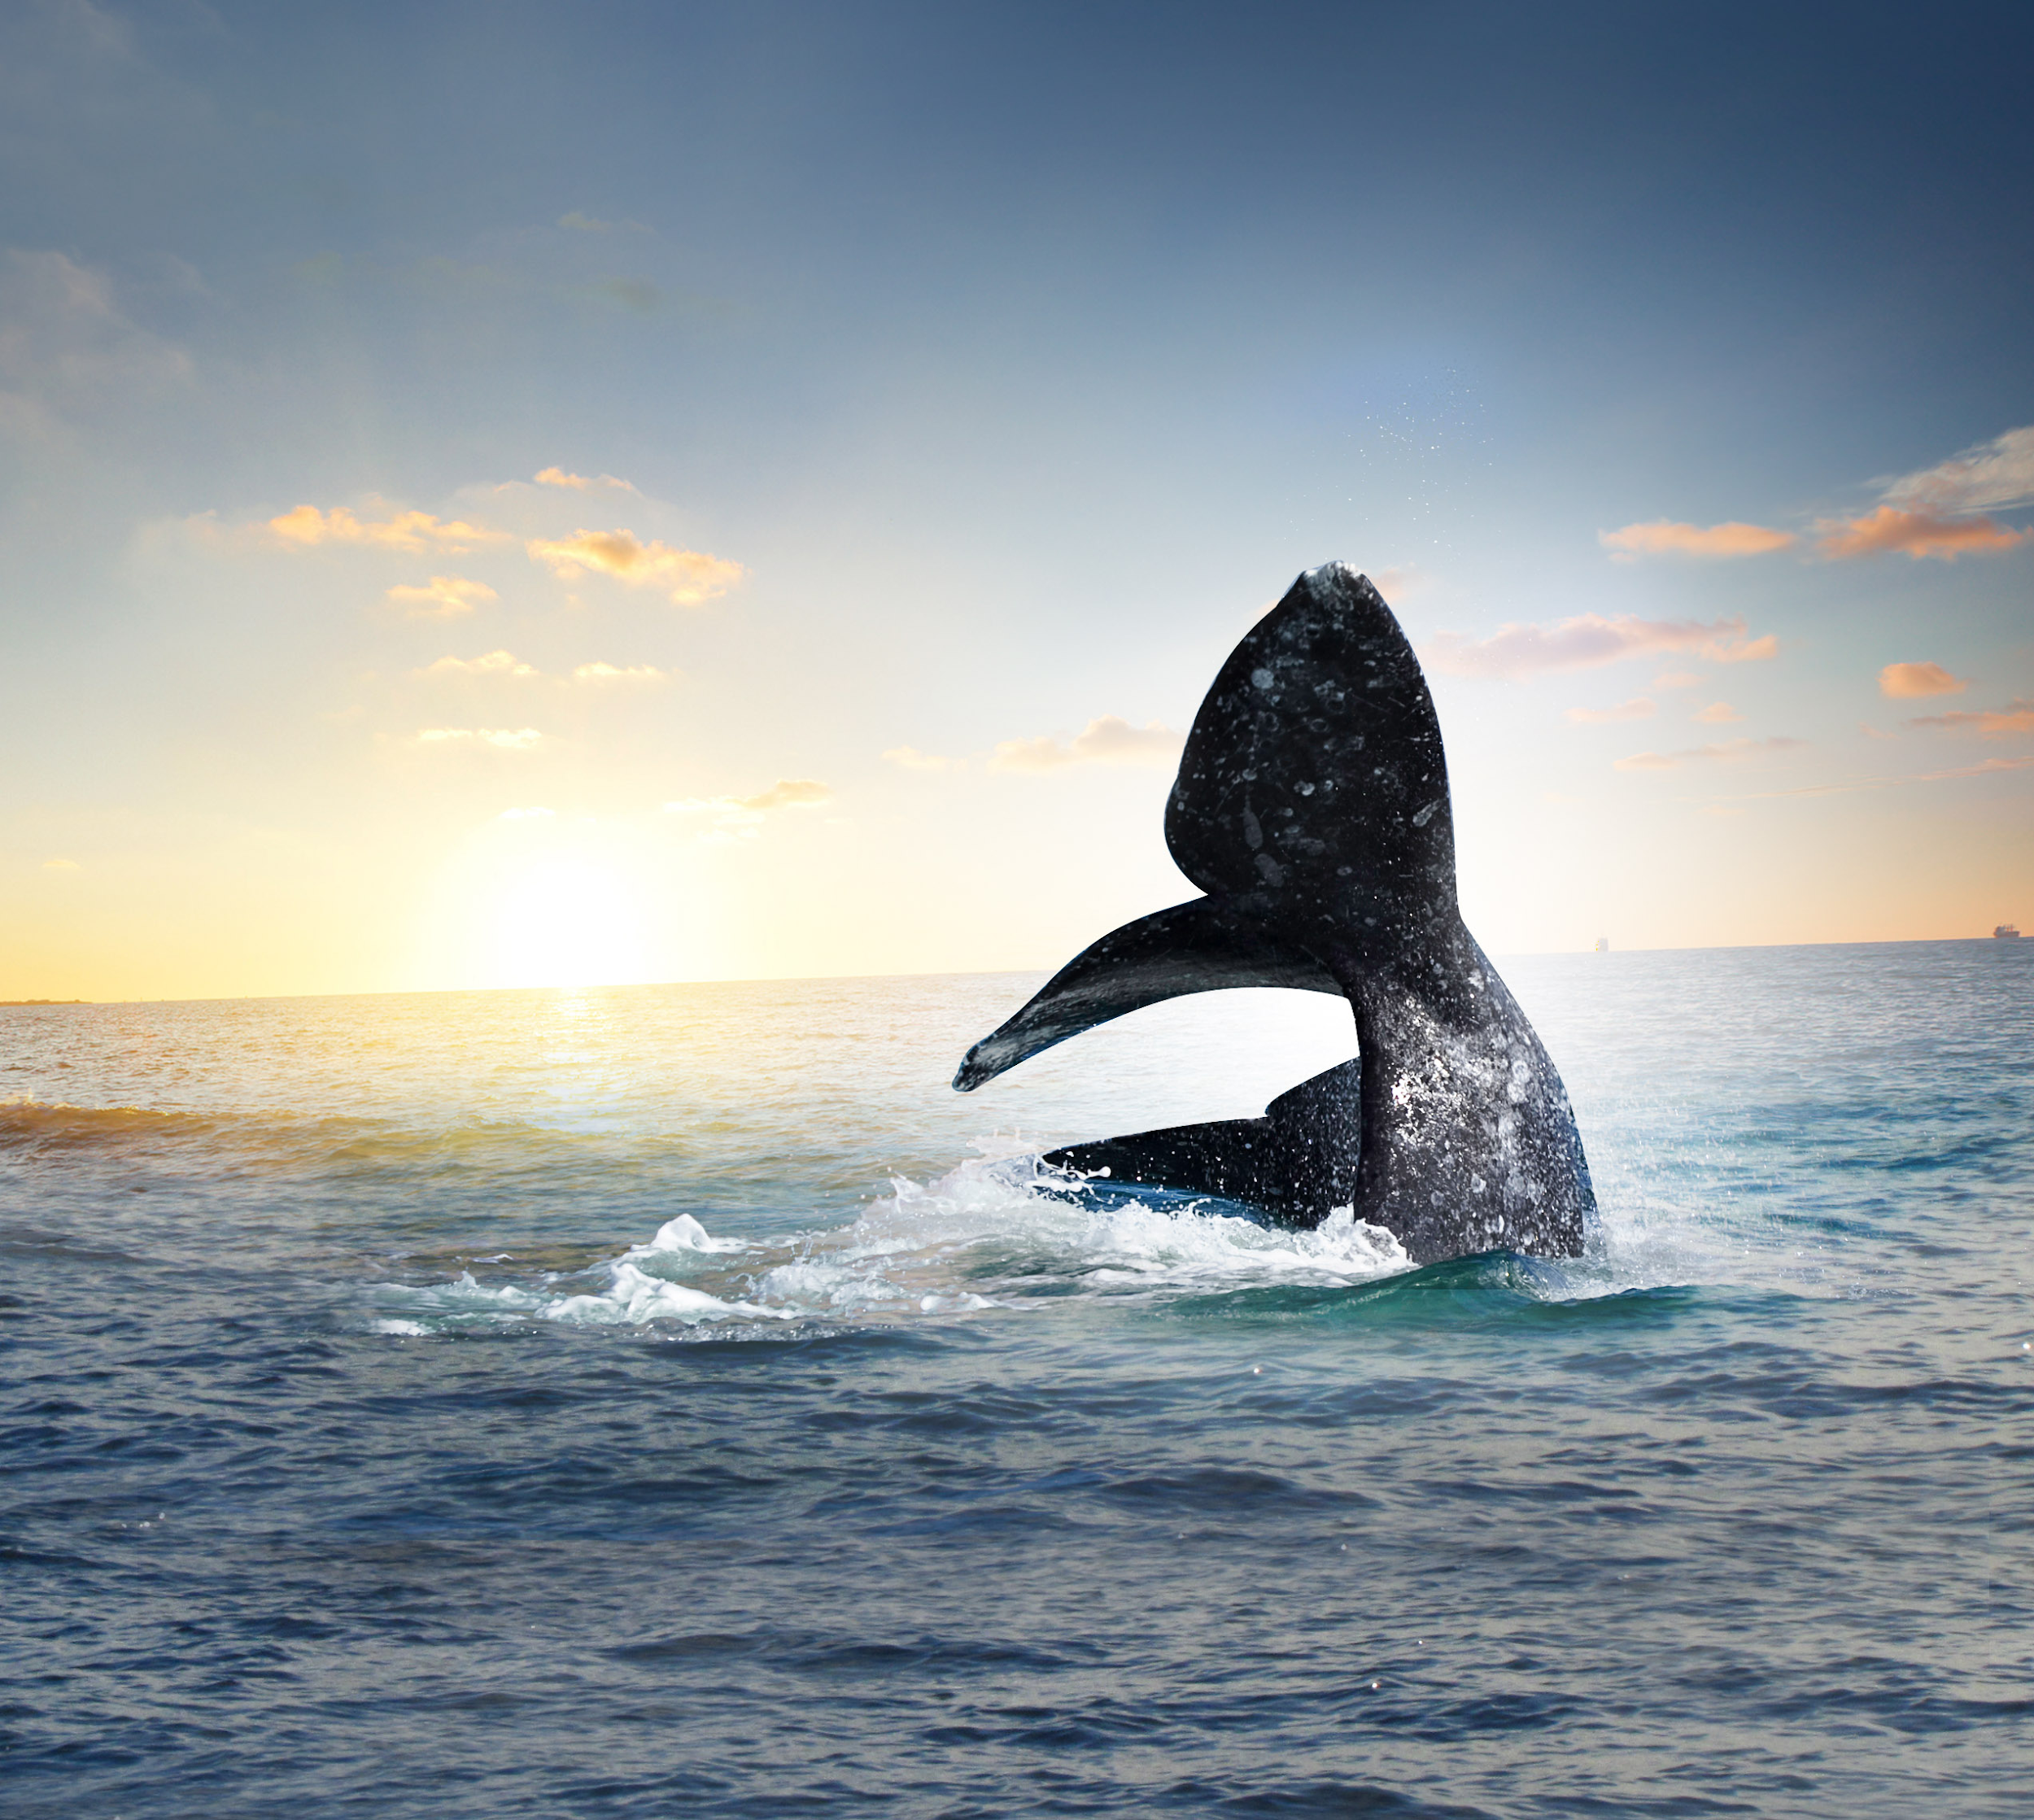
13 | 08 | 2021
08:30 am
Aeropuerto Internacional de la CDMX.
11:30 am
Salida Vuelo Volaris.
Equipaje: 25 kilos documentados
en maleta regular de 25 x 45 x 20.
12:51 am
Llegada a Los Cabos.
13:30 pm
Check in Privado en BIBLIOTECA.
Tiempo para refrescarse.
14:00 pm
Comida.
1 Equipaje de mano que
no exceda los 10 kilos.
1 artículo personal que pueda caber debajo del asiento.
19:00 pm
Cena de Bienvenida
Restaurante Des Artistes.

Slide 3
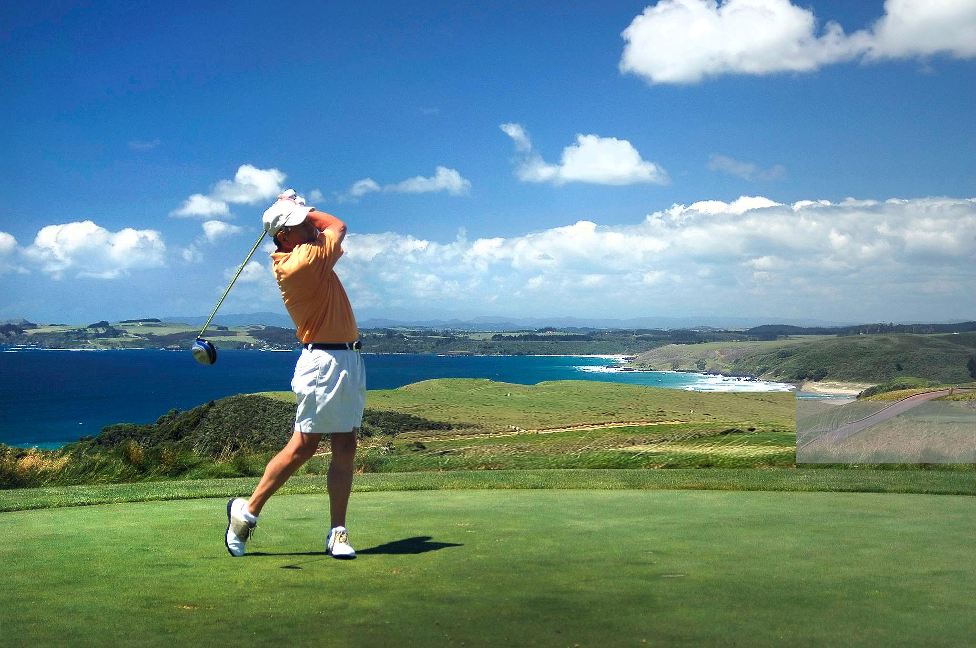
14:00 Comida Restaurante Nak Grill
16:00 Tarde Libre. Disfrute de la alberca y demás
áreas del Hotel JW Marriott Los Cabos.
20:00 Cóctel y cena Suite Gobernador
23:00 After Party en Niparaya Bar
Participantes
Torneo de Golf
06:00 am
Desayuno libre en Griffin Club
06:30 am
Salida al Campo de Golf
Puerto Los Cabos
14:00 am
Desayuno libre
en Griffin Club
14:00 Comida
Restaurante Nak Grill
16:00 Tarde Libre.
Disfrute de la alberca
y demás áreas del Hotel
JW Marriott Los Cabos.
20:00 Coctel y cena
Suite Gobernador
23:00 After Party
en Niparaya Bar
Acompañantes
Torneo de Golf
06:00 am
Desayuno libre en Restaurante Uá
11:00 am
SPA o Temazcal

Slide 4
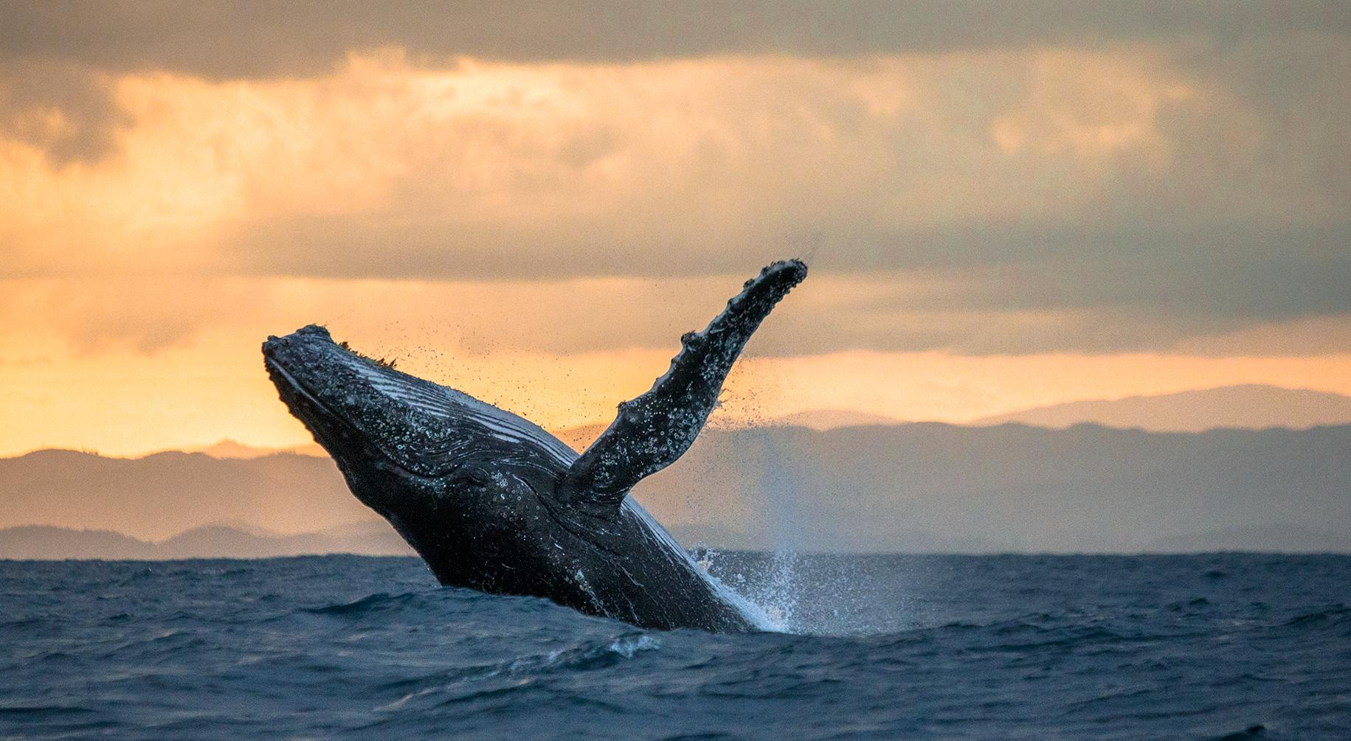
09:00 am
Brunch Restaurante Uá
10:30 am
Salida al Aeropuerto de Los Cabos
13:26 am
Salida Vuelo Volaris

Slide 5
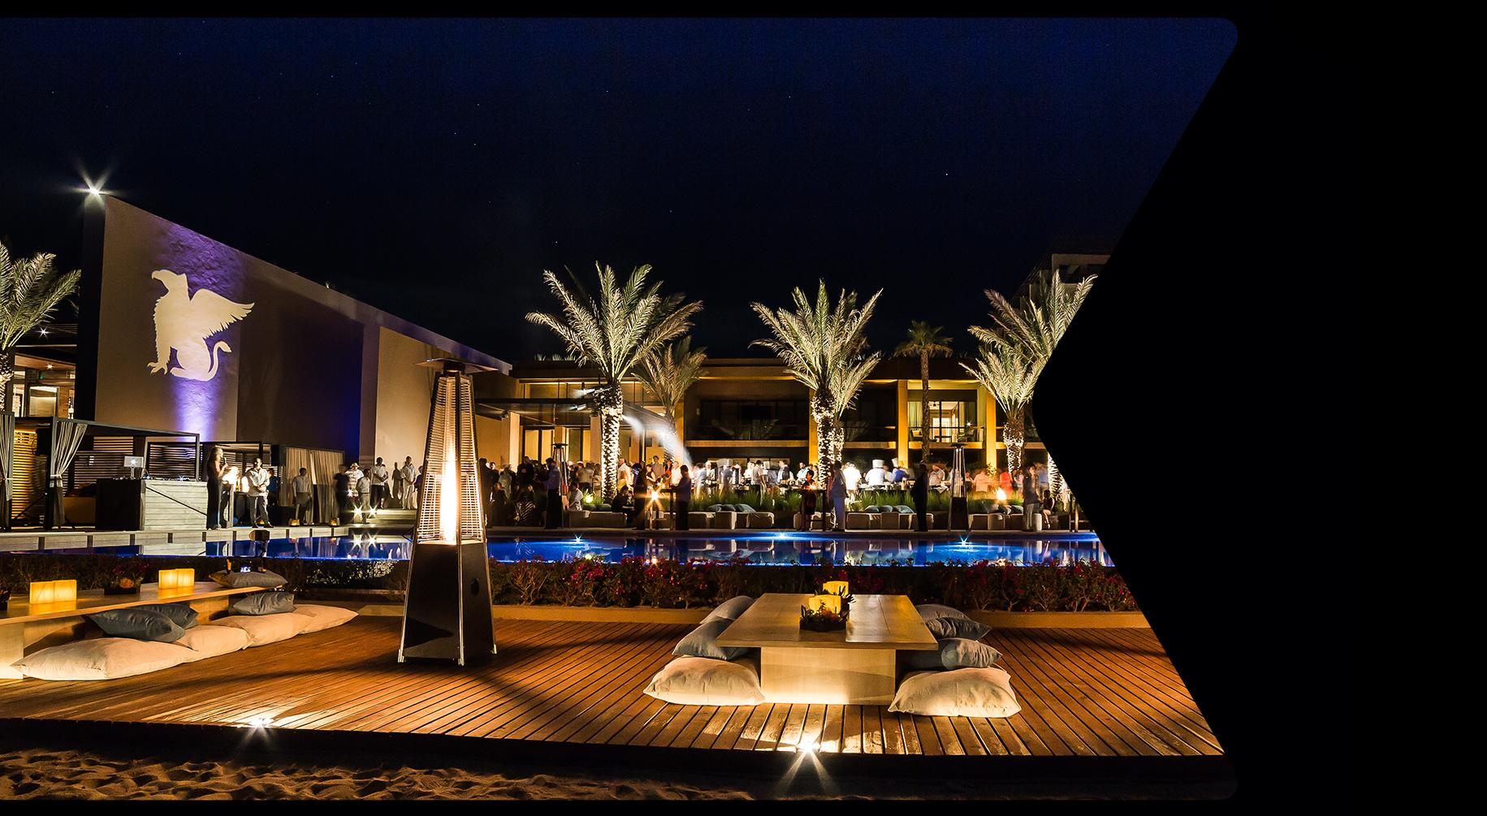
Llevar ropa cómoda.
Considerar traje de baño.
Las noches en Los Cabos son frescas,
te recomendamos algo para cubrirte.
Recomendaciones:

